Slide 1
Démonstration 3
Démonstration Pokemon
Exercices Héritage et Polymorphisme
Si pas encore fait
Regarder exercice note 2

Slide 2
Démonstration Pokemon

Slide 3
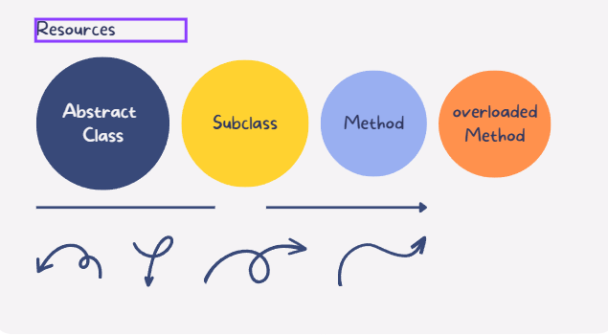
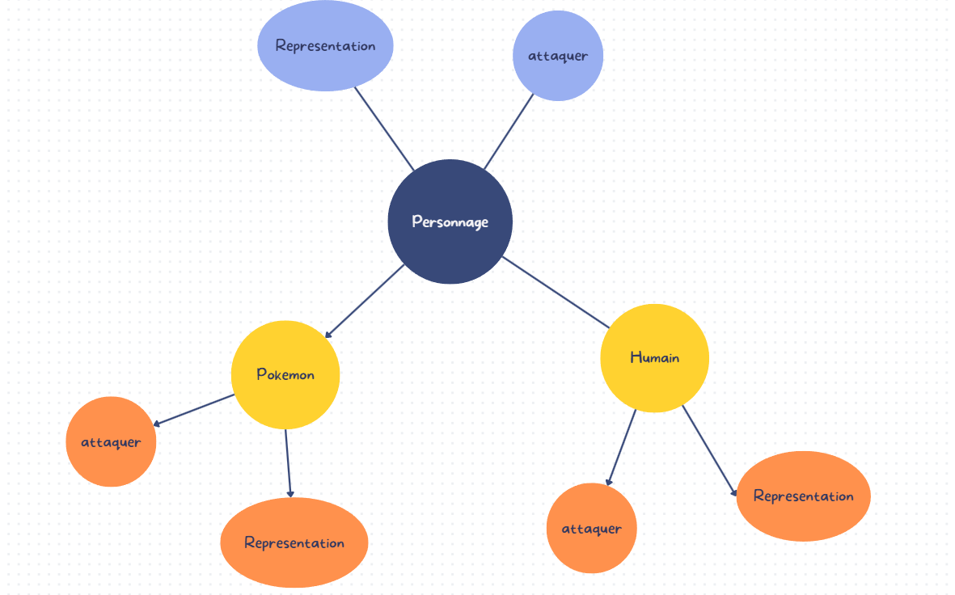
Récap

Slide 4
Pause

Slide 5
Exercices Heritage et polymorphisme

Slide 6
Exercice note 2

Slide 7
Fin de la demo 3

